Slide 1
Hello SQL
主讲人：朱润凯

Slide 2
第六课 PHP+SQL开发

Slide 3
MySQL
数据库指的是以一定方式储存在一起、能为多个用户共享、具有尽可能小的冗余度、与应用程序彼此独立的数据集合。
MySQL是一个关系型数据库管理系统，由瑞典 MySQL AB 公司开发，目前属于 Oracle 公司。MySQL 最流行的关系型数据库管理系统，在 WEB 应用方面 MySQL 是最好的 RDBMS (Relational Database Management System，关系数据库管理系统) 应用软件之一。

Slide 4
SQL
SQL 是用于访问和处理数据库的标准的计算机语言。
SQL 分为两个部分：数据操作语言 (DML) 和 数据定义语言 (DDL)

Slide 5
数据操作语言（DML）
SELECT - 从数据库表中获取数据
UPDATE - 更新数据库表中的数据
DELETE - 从数据库表中删除数据
INSERT INTO - 向数据库表中插入数据

Slide 6
数据定义语言 （DDL）
CREATE DATABASE - 创建新数据库
ALTER DATABASE - 修改数据库
CREATE TABLE - 创建新表
ALTER TABLE - 变更（改变）数据库表
DROP TABLE - 删除表
CREATE INDEX - 创建索引（搜索键）
DROP INDEX - 删除索引

Slide 7
PHP调用SQL
$con = mysql_connect("localhost", "yourname","yourpass");
if (!$con) {
die('Could not connect: ' . mysql_error());
}
mysql_select_db("yourdb", $con);
$sql = "XXX";
$result = mysql_query($sql);
// Some Code
?>

Slide 8
实战操作

Slide 9
作业
1.实现用户登录、注册和个人信息修改的功能
截图
2.SQL测试：http://www.w3school.com.cn/sql/sql_quiz.asp

Slide 10
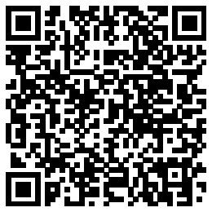
谢谢！欢迎骚扰！

